Slide 1

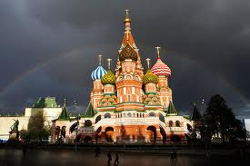
Центральная Россия
Экономико-географическое положение, состав, природные условия и природные ресурсы, история развития

Slide 2
Цель урока
Продолжить формирование представлений и знаний об экономических районах России.
Рассказать об истории становления, составе, размерах территории и ЭГП Центральной России.
Разобрать природные условия и природные ресурсы региона.

Slide 3
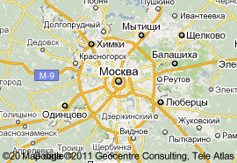
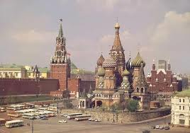
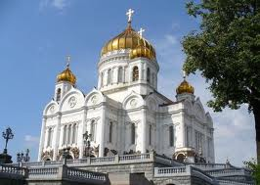

Ядро Центральной России
Москва – город
федерального значения

Slide 4
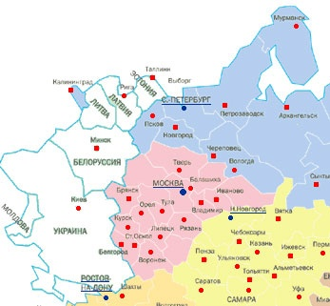
Внутренние и внешние
границы района
Внутренняя граница
(граница с соседними районами):
Северо-Западный район
Европейский Север
Уральский район
Поволжье
Европейский Юг
Внешняя граница (граница с сопредельными государствами):
Украина
Белоруссия

Slide 5
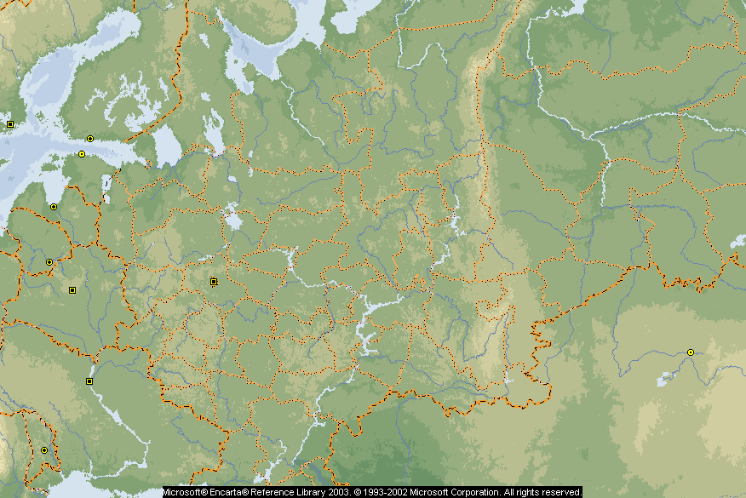
В состав Центральной России
входят три экономических района:
Центральный район
Москва
Волго-Вятский район
Центрально-
Черноземный .
район

Slide 6
План изучения экономического района
1.Состав района
2.ЭГП района
3.Природные условия и ресурсы
4.Население и трудовые ресурсы
5.Хозяйство
6.Города
7.Проблемы и перспективы развития

Slide 7
В состав Центральной России
входят три экономических района:
Центральный район
Москва
Волго-Вятский район
Центрально-
Черноземный .
район

Slide 8
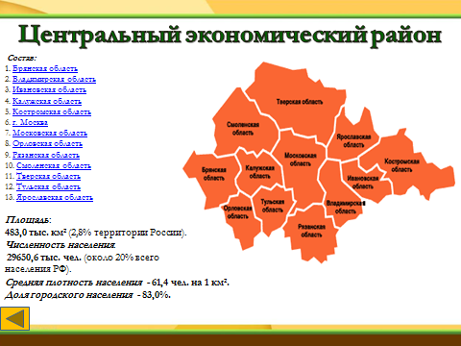

Slide 9
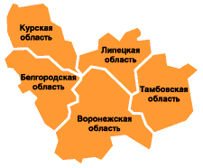
Центрально-Чернозёмный экономический район
Состав:
1. Белгородская область
2. Воронежская область
3. Курская область
4. Липецкая область
5. Тамбовская область
Площадь:
167,7 тыс. км². (1% территории РФ)
Численность населения:
7,8 млн. чел. (5,3% всего населения РФ)
Средняя плотность населения - 47 чел. на 1 км².
Доля городского населения - 61%

Slide 10
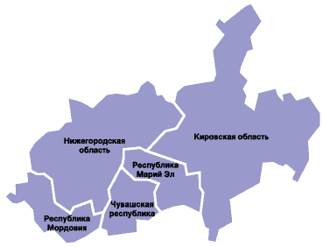
Волго-Вятский экономический район
Состав:
1. Республика Марий Эл
2. Республика Мордовия
3. Чувашская Республика
4. Кировская область
5. Нижегородская область
Площадь:
265,4 тыс. км². (1,6% территории РФ)
Численность населения:
8,3 млн. чел. (5,7% всего населения РФ)
Средняя плотность населения:
31 чел. на 1 км².
Доля городского населения - 56 %.

Slide 11
План – характеристика
экономико-географического положения
Положение района на территории государства (окраинное, пограничное, центральное).
Соседние районы, государства.
Положение относительно топливно-энергетических и сырьевых баз страны.
Положение относительно транспортных магистралей.
Вывод о влиянии ЭГП на развитие экономики региона.

Slide 12
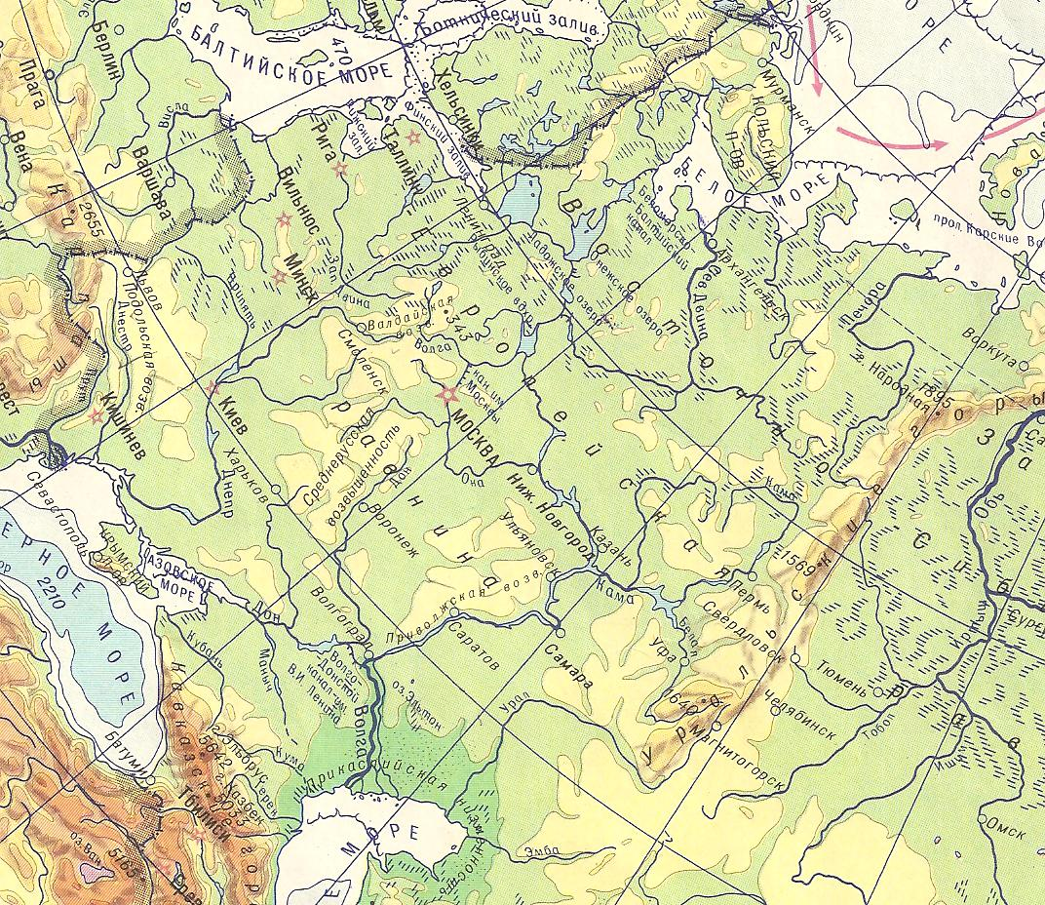
Природные условия
Рельеф – равнинный.
Климат умеренно –континентальный.
Природные зоны – тайга, смешанные и широколиственные леса, лесостепи и степи.
Крупные реки - Волга, Ока, Дон, Воронеж, Днепр, Вятка, Цна.
Почвы - от подзолистых и дерново-подзолистых (на севере) до черноземов (на юге).

Slide 13
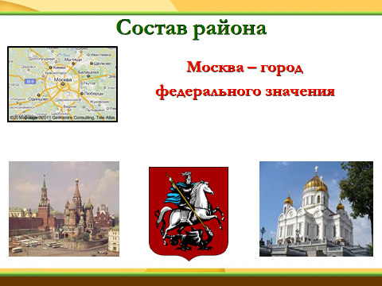

Slide 14
Экономико-географическое положение Центральной России.
1. Расположен в центральной части Русской равнины на пересечении транспортных путей : з-в, с-ю (здесь проходил древний путь «из варяг в греки». Положение района на территории страны - пограничное и центральное.
2. Соседние районы: Северо-Западный район, Европейский Север, Уральский район, Поволжье, Европейский Юг.
3. На западе граничит с Украиной и Белоруссией.
4. Удобно расположен к энергетическим и сырьевым базам(Поволжье, Северный Кавказ, Европейский Север, Урал ).
5. У района нет прямого выхода к морям, но Волго-Донской и Волго-Балтийский каналы обеспечивают выход к 5 морям. Центральная Россия- это столичный регион. Он имеет наиболее развитую транспортную сеть, которая представлена всеми видами транспорта.
Вывод: район имеет выгодное экономико-географическое положение.

Slide 15
Природные ресурсы
Минеральные ресурсы (не богаты, Подмосковный буроугольный бассейн; строительные материалы: песок, глина; химическое сырье: соль, фосфориты; бокситы- сырье для пр-ва алюминия. Важное значение имеет крупное месторождение ж/р – КМА)
Водные ресурсы – крупные реки (имеется выход к Балтийскому, Белому, Азовскому, Черному, Каспийскому морям)
Земельные – плодородные почвы
Гидроэнергоресурсы
Лесные ресурсы – таежные леса
Агроклиматические
Рекреационные ресурсы - Города «Золотого кольца России»

Slide 16
Рефлексия:
1. Какой район не входит в состав Центральной России?
А) Центральный Б) Центрально-Чернозёмный
В) Волго-Вятский Г) Северный
2. Связи с окраинами Центральной Росси осуществлялись в 11-16 веках
А) по рекам Б) по грунтовым дорогам В) по морям
3. Центральная Россия имеет ….. положение
А) периферийное Б) столичное В) приграничное
4. Соседними странами, имеющими границу с Центральной Россией, являются:
А) Украина Б) Беларусь В) Молдавия Г) Литва
5. Транспортная сеть Центральной России представлена:
А) автомобильными дорогами Б) железными дорогами
В) трубопроводами Г) всеми видами транспорта
6. Центральная Россия
А) богата природными ресурсами Б) не богата природными ресурсами
7. В Центральной России есть крупное месторождение
А) каменного угля Б) торфа В) фосфоритов Г) железной руды
8. Развитию экономики Центральной России благоприятствуют
А) природные условия Б) полезные ископаемые В) ЭГП
1 | 2 | 3 | 4 | 5 | 6 | 7 | 8
Г | А | БВ | АБ | Г | Б | Г | АБ
Правильные ответы:

Slide 17
Домашнее задание § 42 из уч.Дронова
Работа в контурной карте по теме урока
Урок 1

